Slide 1

個人主義的な考え方について
10月生 南 尚宏

Slide 2


正しい意味での個人主義でプロジェクトをよりよいものにしよう！

Slide 3
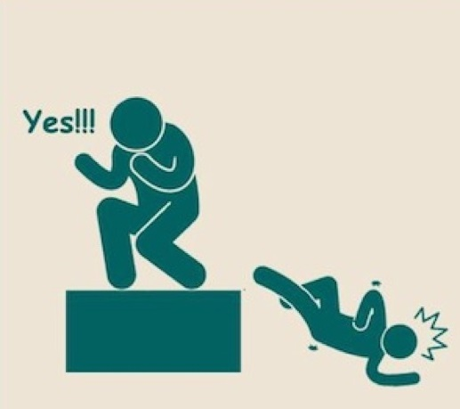
個人主義とは何か
  個人の利益の追求？
  そのためには集団の利益は無視してもかまわない？

Slide 4
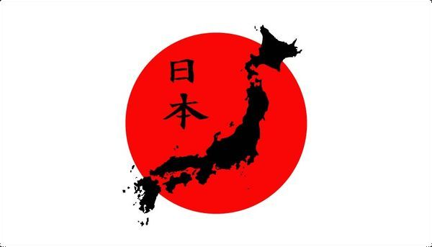
日本人は集団意識、帰属意識が強い
集団の利益は個人の利益より優先されるべきだ、という考え方

Slide 5
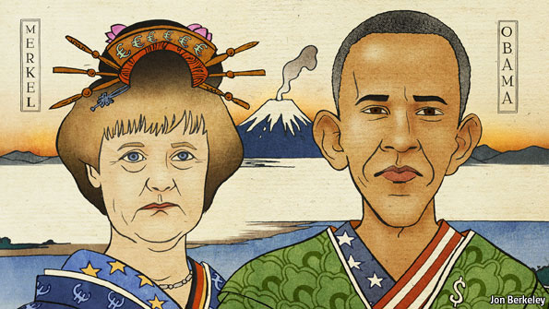
欧米人は集団意識、帰属意識が弱い
欧米は集団は個人の目的を達成するために存在している、という考え方

Slide 6

じゃあなんで日本は残業多いのか？
仕事の割り振りがうまくいってないから？
仕事を速く終わらせるスキルがないから？

Slide 7
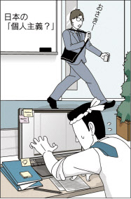


Slide 8
解決するためには
  早く仕事を終えた人が終わっていない人を手伝う
  割り振りの調整のために周りにはたらきかける
  スキルのある人に教えてもらう
  などなどたくさんある

Slide 9
正しい個人主義とは
集団に所属する一員としての役割や権利を相互に尊重しあう立場
そのためには他者への積極的なアプローチが必須

Slide 10

決して自己の利益の追求のために、集団の利益の追求をないがしろにすることではない！

Slide 11
個人個人が独立した主体性をもつことで責任の所在の明確化
周りへの積極的なアプローチ
その結果･･･
集団の利益も大きくなる！！

Slide 12

正しい個人主義でよりよいサイトを完成させよう!

Slide 13
参考サイト
  日本式の個人主義とは 困っている人を放置-日本経済新聞
    http://www.nikkei.com/article/DGXKZO85209440S5A400C1X12000/
  個人主義-wikipedia
    https://ja.wikipedia.org/wiki/%E5%80%8B%E4%BA%BA%E4%B8%BB%E7%BE%A9
  集団主義-wikipedia
    https://ja.wikipedia.org/wiki/%E9%9B%86%E5%9B%A3%E4%B8%BB%E7%BE%A9

Slide 14
以上

